Slide 1
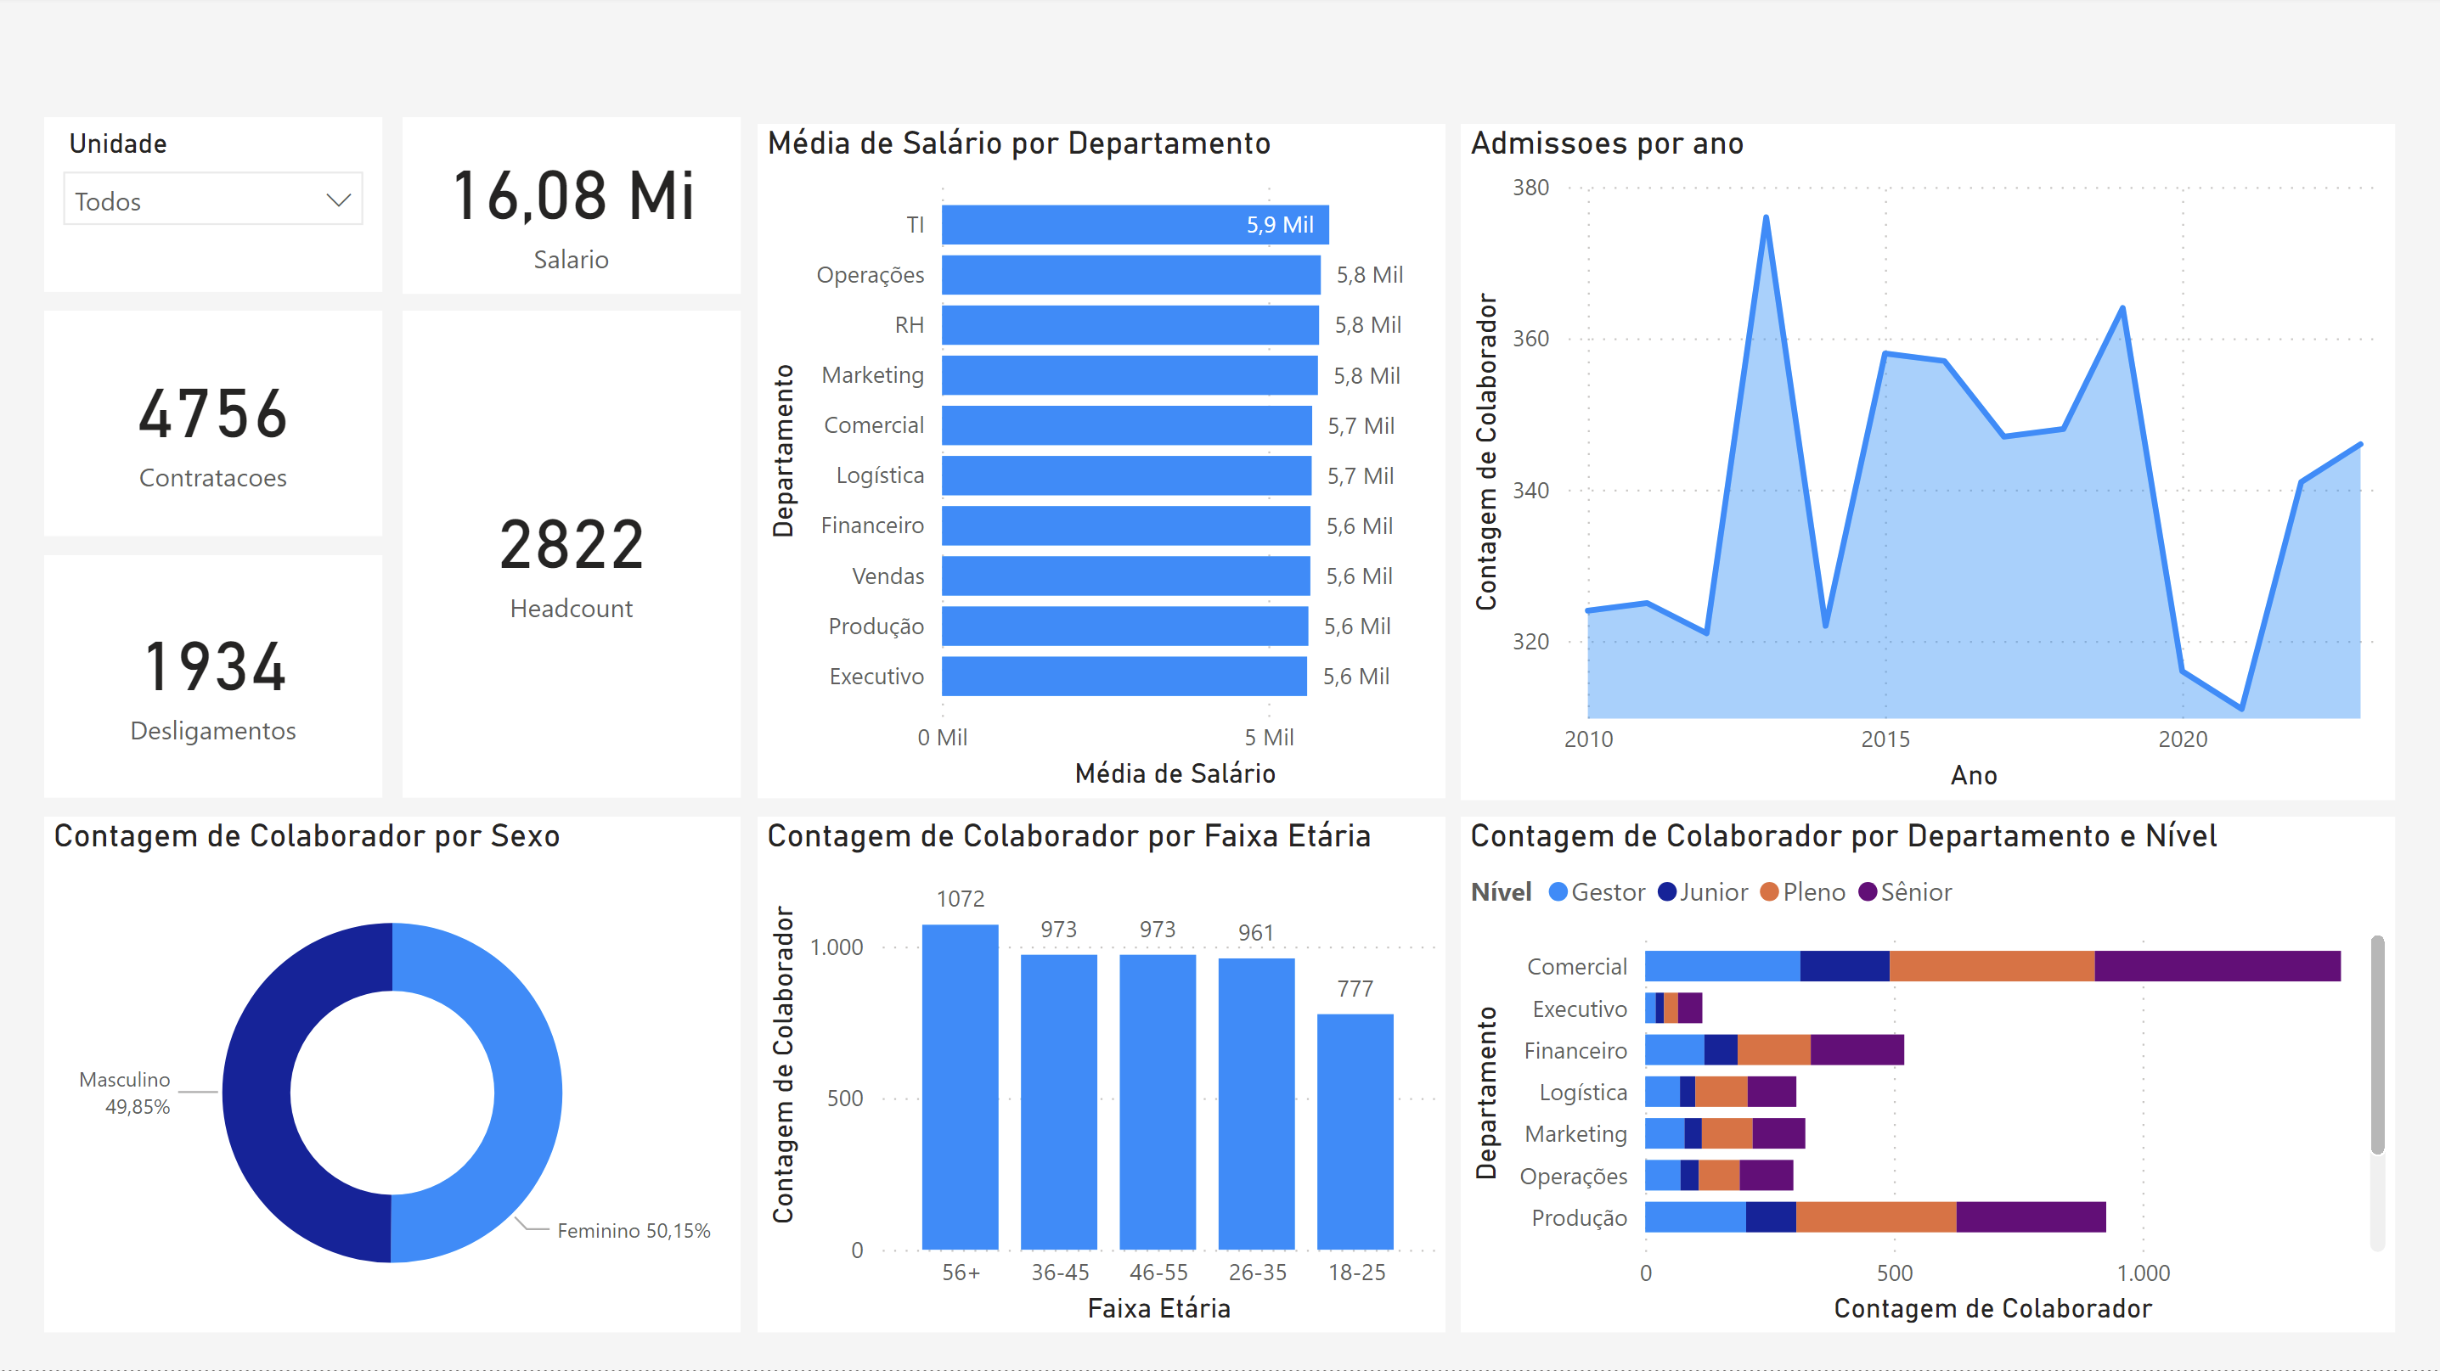
Dashboard Recursos Humanos

Slide 2










People Analytics Report
Controle e análise indicadores da área de recursos humanos
Admissões por ano
Colaborador por faixa etária
Salário médio por departamento
Colaborador por departamento e nível

